Slide 1
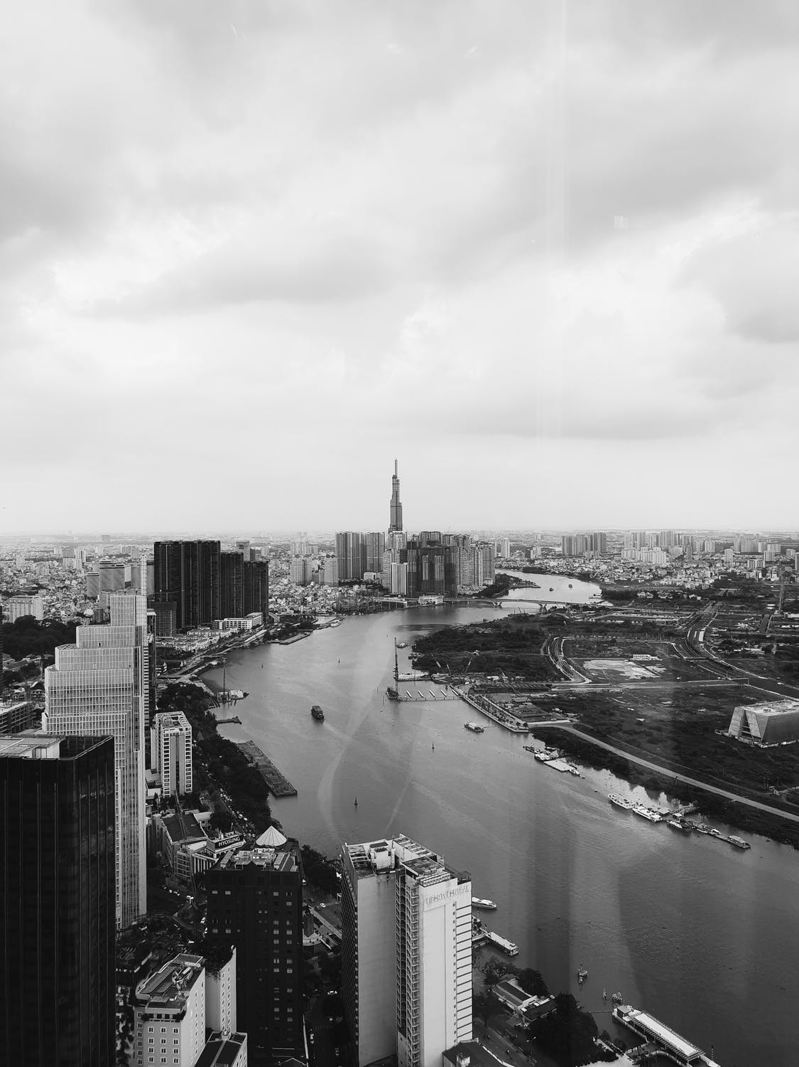
《关于开展2022年下半年面向社会认定中小学和幼儿园教师资格工作的通知》
文件解读

Slide 2
认定范围
（一）户籍在长治市的社会人员；
（二）持有长治市居住证并在有效期内的外省市户籍人员；
（三）驻市部队现役军人和现役武警；
（四）在长治市学习、工作和居住的港澳台居民，持港澳台居民居住证可在居住地申请认定教师资格，持港澳居民来往内地通行证、5年有效期台湾居民来往大陆通行证可在教师资格考试所在地申请认定中小学和幼儿园教师资格。申请认定教师资格的学历及其他条件、程序要求与内地（大陆）申请人相同。

Slide 3
认定时间
网上报名时间:2022年9月26日9:00至9月30日18:00。
请申请人在报名时间内登录中国教师资格网（www.jszg.edu.cn）用本人的账号登录并报名。
高级中学和中等职业学校教师资格现场确认时间:2022年9月27日至10月2日。
初中及以下教师资格现场确认时间由各县区教师资格认定机构（以下简称认定机构）确定。
领取教师资格证时间另行通知，请关注长治市政务服务网（cz.sxzwfw.gov.cn）公告。
网上报名时间
教师资格现场确认时间
领取教师资格证时间

Slide 4
认定条件
申请人需参加国家中小学教师资格考试人员获得《中小学教师资格考试合格证明》，且在有效期内。纳入免试认定改革范围的教育类研究生和师范生，应当通过师范生教育教学能力考核取得《师范生教师职业能力证书》，且在有效期内。
（一）思想品德条件
拥护中国共产党的领导，热爱社会主义祖国，坚持党的基本路线，有良好的政治素质和道德品质，遵守宪法和法律，热爱教育事业，履行《教师法》规定的义务，遵守教师职业道德。
（二）学历要求
1．申请幼儿园教师资格应当具备幼儿师范学校毕业及其以上学历，或其他大学专科毕业及其以上学历。
2．申请小学教师资格应当具备中等师范学校毕业及其以上学历，或其他大学专科毕业及其以上学历。
3．申请初级中学教师资格应当具备高等师范专科学校或其他大学本科毕业及其以上学历。
4．申请高级中学和中等职业学校教师资格应当具备高等师范本科学校或其他大学本科毕业及其以上学历。
（三）普通话要求
申请认定教师资格人员的普通话水平，应当达到国家语言文字工作委员会颁发的《普通话水平测试等级标准》二级乙等及以上。申请语文教师资格的普通话水平应达到二级甲等及以上。
（四）体检要求
能适应教育教学工作的需要，具有良好的身体素质。体检标准按照教育部教师资格认定指导中心《关于调整申请认定幼儿园教师资格人员体检标准的通知》（教资字〔2010〕15号）和《山西省申请教师资格人员体检标准及办法（修订）》（晋教人字〔2005〕19号）执行，体检结论为合格。

Slide 5
认定程序
4
现场确认及材料审查
2
申请人注册
1.现场确认地点：
（1）高中、中职类：采取网上实名认证办理方式，请关注“长治政务服务”微信公众号进行申请人实名认证注册，按照网上提示流程提交申请材料办理，申请人一次不用跑，并提供“全帮办”，即长治市域通办帮办服务，申请人可就近在全市各级行政审批局窗口办理。
（2）初中及以下：由各县区自行确定。
2.申请人在现场确认时应提供如下材料：
（1）身份证、户口簿
（2）学历证书
（3）普通话等级证书
（4）体格检查合格表
（5）无犯罪记录证明
（6）近期1寸免冠半身正面彩色白底照片1张
（7）当地认定机构要求提供的其他材料。
符合条件的申请人员在规定时间内登录“中国教师资格网”进行网上申报。
1
3
制定工作计划
申请人报名
各认定机构制定本机构认定工作的通知公告（包括认定政策、咨询电话、各类别申请人网上报名、体检、提交材料现场确认的时间安排和工作要求等），并通过本机构官方网站及多种渠道向社会公布。
网上报名开始后，申请人在规定的网上报名时间内，在“中国教师资格网”用本人的账号登录并报名。
5
资格认定
各认定机构应在受理申请后30个工作日内做出认定结论。根据认定结论，在“教师资格管理信息系统”中进行认定数据确认和证书编号，向认定合格的申请人发放《教师资格证书》和加盖公章的《教师资格认定申请表》。

